Slide 1
Softwarearchitektur PatientenApp
Gruppe ROT James, Lukas, Markus, Filip, Stefan, Thomas

Slide 2
Inhalt
MVP
Architektur
Datenpersistenz
Abschluss

Slide 3
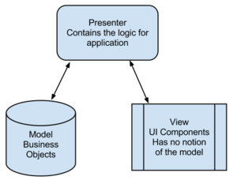
MVP – Pattern
Bildquelle: http://upload.wikimedia.org/wikipedia/commons/thumb/7/76/Model_View_Presenter.png

Slide 4
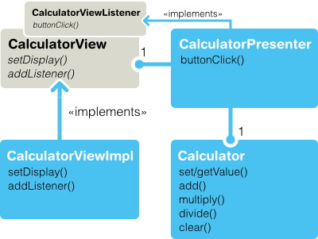
MVP – Pattern mit Vaadin
Bildquelle: https://vaadin.com/web/magi/home/-/blogs/model-view-presenter-pattern-with-vaadin

Slide 5
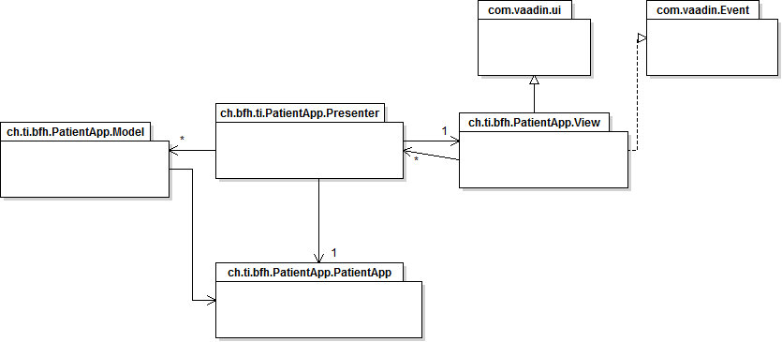
Architekturdiagramm
Package Diagramm

Slide 6
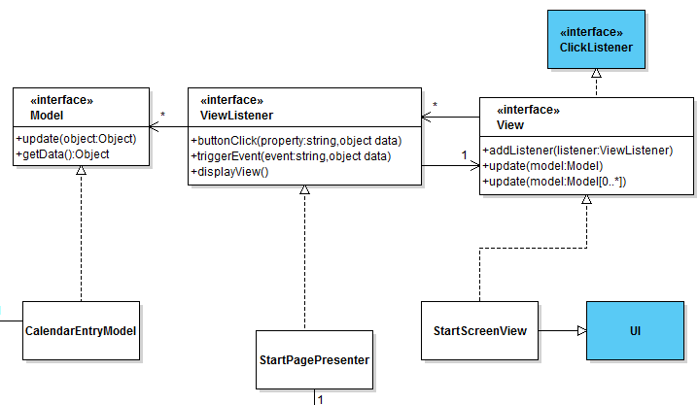
Architekturdiagramm
Unsere Implementierung

Slide 7
Architekturdiagramm
Unsere Implementierung

Slide 8
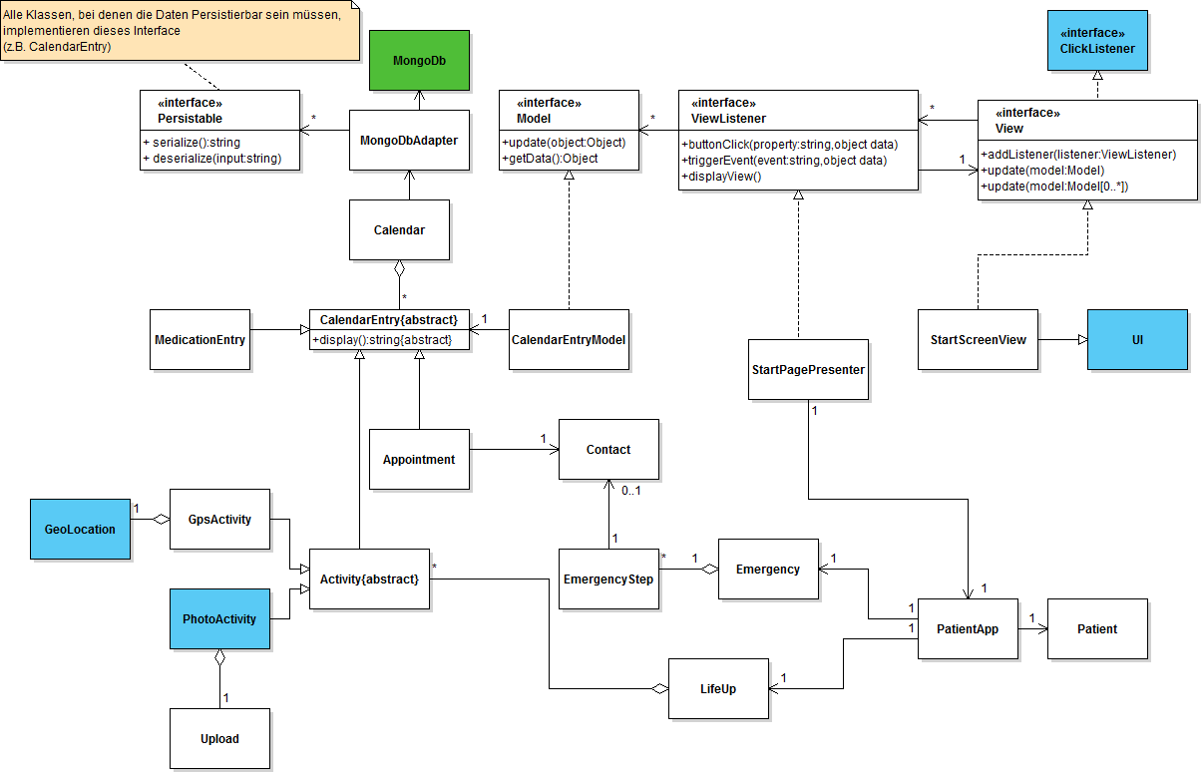
Architekturdiagramm

Slide 9

Datenpersistenz
Bildquelle: http://www.mongodb.com/sites/mongodb.com/files/media/mongodb-logo-rgb.jpeg

Slide 10
mongoDB
OpenSource
NoSQL
Weit verbreitet
JSON

Slide 11
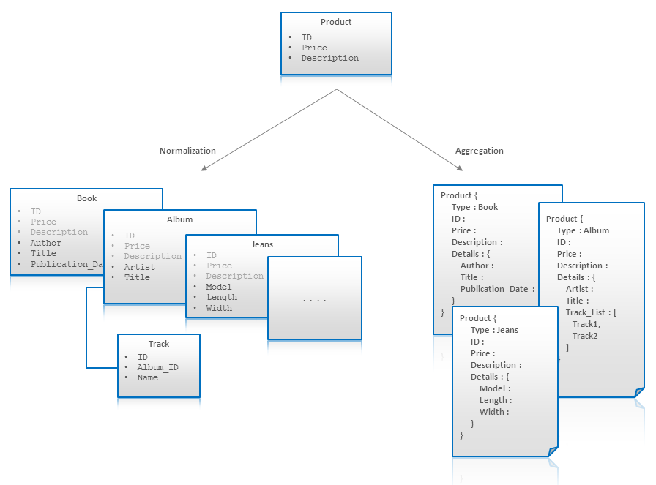
mongoDB – ein Beispiel

Slide 12
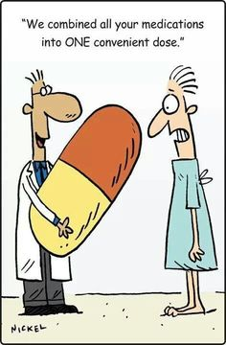
Fragen?
Bildquelle: Google Bilder

